Slide 1
“핀테크” - 금융서비스 경쟁력 분석
( “Fnitech” - Next Strategy in the Era of Digital Convergence? )
2015.9.2
Jason, Min

Slide 2
상품
개발
자금
조달
상품
개발
자금운용
리스크관리
고객
대응
마케팅
자금
회수
채널
운영
VAN/PG
대출(여신)
투자(자금운용)
은행
중앙
은행
기준금리(1.5~2%)
저축
상품
고객
저축
대출
상품
대출
(고객)
대출
(기업)
[향후 서비스 가능 예측]
1. C2C 직접거래 플랫폼 제공
2. 가상 화폐 / 지역 화폐 연동
2~3%
3~8%
카드
시장
조달
현금
서비스
6~20%
카드
서비스
카드이용
가맹점
2~3%
할부
리스
기타
카드할인, 무이자 XX일 대출 기능
저축
은행
저축
상품
고객
저축
대출
상품
대출
(고객)
대출
(기업)
3~4%
7~30%
핀테크
[제조사]
삼성페이,애플페이
가상화폐
[온라인마켓]
아마존, 페이팔 등
C2C or C2B
(크라우드펀딩)
[IT기업]
카카오페이, 네이버페이 등

Slide 3
상품
개발
자금
조달
상품
개발
자금운용
리스크관리
고객
대응
마케팅
자금
회수
채널
운영
VAN/PG
1. 자금
조달
대출(여신)
투자(자금운용)
은행
중앙
은행
기준금리(1.5~2%)
저축
상품
고객
저축
대출
상품
대출
(고객)
대출
(기업)
[향후 서비스 가능 예측]
1. C2C 직접거래 플랫폼 제공
2. 가상 화폐 / 지역 화폐 연동
2~3%
3~8%
2. 자금
운용
카드
시장
조달
현금
서비스
6~20%
카드
서비스
카드이용
가맹점
2~3%
할부
리스
기타
카드할인, 무이자 XX일 대출 기능
저축
은행
저축
상품
고객
저축
대출
상품
대출
(고객)
대출
(기업)
3~4%
7~30%
3. 거래
프로세스
핀테크
[제조사]
삼성페이,애플페이
가상화폐
1+2+3 = 인터넷 전문은행
[온라인마켓]
아마존, 페이팔 등
C2C or C2B
(크라우드펀딩)
[IT기업]
카카오페이, 네이버페이 등

Slide 4
미래금융 Biz 예측 V1.0(`15.9.3), 무담보소액대출/할인(대 고객)&마케팅컨설팅(대 가맹점)
1. 당분간 카드사가 제공하는 본질적 경쟁력은 있으나,
글로벌 금융위기가 예상되어 비상경영에 들어가야 함
(리스크 관리방안 : 리스크 한계점에서 운영되는 사업이라서 근본적 대응방안 없음,
IT기업 등에서 신용기반의 여신과 할인서비스 등을 제공하는 경우 경쟁력이 없어짐)
2. 국내 핀테크 기업이 제공하는 서비스는 글로벌 서비스가 아닌 한,
장기적 경쟁력 확보에는 실질적으로 어려움이 있음
(일부 인증기술 등은 핀테크 기술로 보기에는 어려움, 단순 기술의 발전에 불과함)
3. 장기적 발전 방향 : LINK의 중심에 서야 함
(Offline=>Online 전환, 게임화, 즐거움, 가상화폐/지역화폐 네트워크 확보 전략 등을
통해 금융서비스 이용자의 경험 및 이익을 확장하여 제공하여야 함)

Slide 5
“만약 당신이 미래를 꿈꾸지 않거나 지금 기술개선을 위해 노력하지
않는다면 그건 곧 낙오되고 있는 것이나 마찬가지 입니다.”
그윈 쇼트웰(Gwynne Shtwell, SpaceX CEO, COO)

Slide 6
[참고] FN’s 40 leaders in fintech
1. 은행과 금융 서비스 회사들은 지금보다 더 소비자의 선택이 중심이 돼서 운영될 것
2. 미래 은행들은 모바일 기기로 옮겨갈 것
3. 시스템의 도움으로 항상 빈틈없이 실시간으로 고객의 잘못된 재정 운영을 멈추게 하고
올바른 선택을 할 수 있도록 돕게 될 것
4. 강력한 알고리즘으로 은행 데이타의 동향을 감시하게 될 것
5. 은행들은 고객 신분 정보 브로커가 될 가능성이 있음.
고객정보분석과 행태를 추적관리하여 새로운 유용한 정보를 창조하고 전달하는
업무 수행
6. 은행들은 플랫폼으로 대체 될 것
고객,금융상품,서비스를 분석, 고객 정보를 가공하는 기술을 지향하는 플랫폼 회사로
변신
7. 금융 계정은 오픈 금융 생태계에서 모든 거래에서 유일한 신분증 역할을 수행하게 될 것 하나의 계정으로 모든 거래를 하게 됨
8. 블럭체인(block chain) 기술이 널리 사용될 것.
위험 또한 분산 되겠지만 새로운 문제가 대두될 것
9. 금융 거래가 Social Network Platform을 이용하는 추세가 확산될 것
10. 자본 조달 방식이 social network platform에 의해서 은행 중계가 사라지고
투자자가 직접 금융 소비자에게 자본을 제공하는 것이 일반화 될 것
http://thetally.efinancialnews.com/2014/06/fintech-focus/

Slide 7
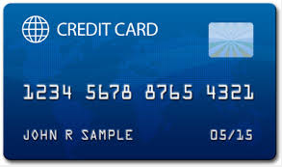
미래금융 Biz 대응방안
XX PAYs
XX PAYs
POS
PG
POS
PG
POS
PG
VAN
VAN
VAN
카드사
카드사
카드사
은행
은행
(CheckCard)
은행
(CheckCard)
LINK의 중심에 서야 함
게임화, 즐거움, 가상화폐 네트워크 확보 전략 등을 통해
금융앱 이용자의 경험 및 이익을 확장하여 제공하여야 함

Slide 8
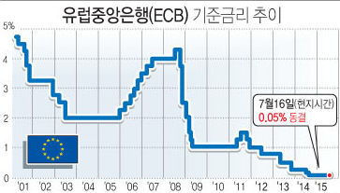
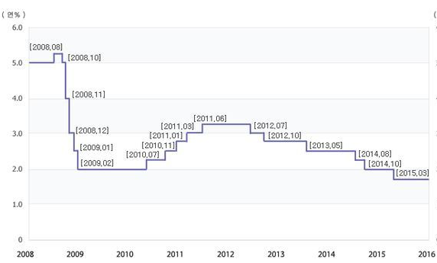
거시경제 추이 분석

Slide 9
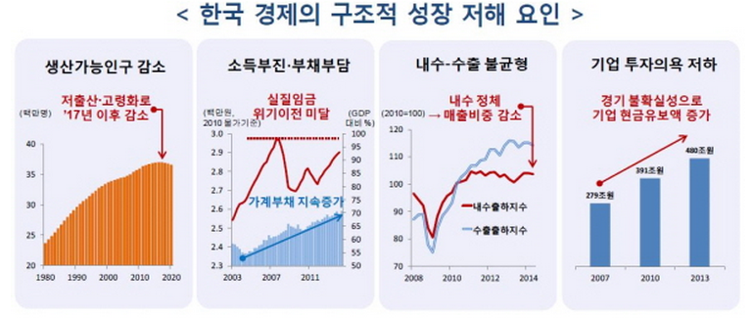
거시경제 추이 분석
http://www.econovill.com/news/articleView.html?idxno=227315
스페인, 그 위기의 원인을 되짚어보다
http://ppss.kr/archives/24075

Slide 10
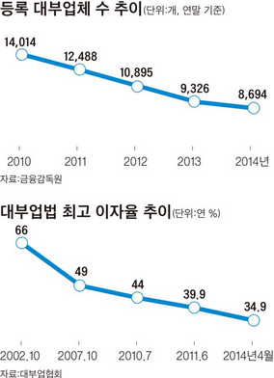
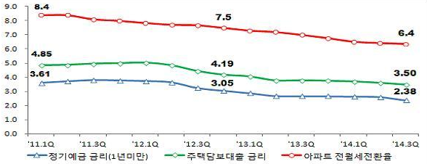

Slide 11
감사합니다
(facebook.com/sangshik, mikado22001@yahoo.co.kr)

